Slide 1

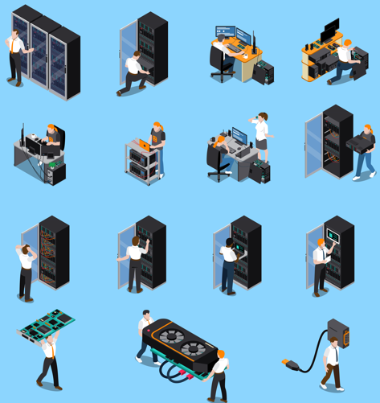

Grupo 04 - Capivara Dev’s
Projeto de Arquitetura de Computador – Introdução à Informática
Técnicos: Edimilson Sousa, Mateus Praxedes, Pedro Oliveira, Rodrigo Escobar
https://open.spotify.com/playlist/4XHXwiSQ6pon8O0GbLoeT3?si=67d14b72cb16443c

Slide 2

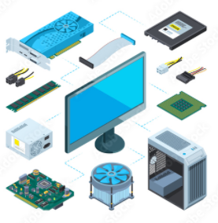
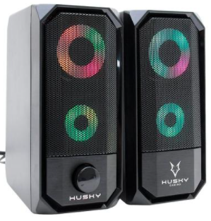
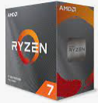
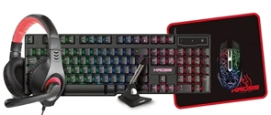
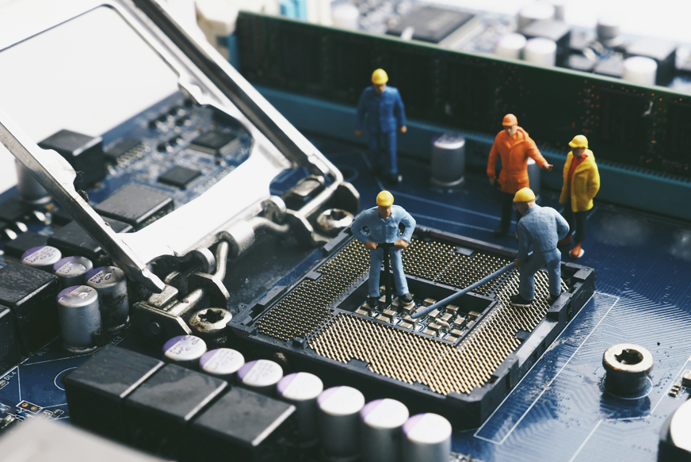
Capivara Dev’s
Projeto Arquitetura de um Computador
Arquitetura do Computador
3
5
Processador: Processador AMD Ryzen 7 5800X 3.8GHz (4.7GHz Turbo), 8-Cores 16-Threads, AM4;
Placa Mãe: Placa Mãe Asus Prime A520M-E, Chipset A520, AMD AM4, mATX, DDR4;
Placa de Vídeo: Placa De Vídeo Galax Geforce Gt 1030 2gb DDR4 64bit 30npg4hv00ab
Memória RAM: DDR4 Geil Evo Potenza, 16GB 3000MHz, Red, GAPR416GB3000C16ASC;
Memória Secundária: SSD Adata XPG SX8100 512GB, M.2 2280;
Fonte: Gamemax GP650 650W, 80 Plus Bronze, PFC Ativo, Black, GP650 OEM;
Gabinete: Gamer Galax Nebulosa, Mini Tower, Vidro Temperado, Sem Fan, Black, Sem Fonte, GX700;
Monitor: Monitor Professional Full HD IPS 23,8" Widescreen Dell P2419H Preto
Cooler: Gamer Rgb Intel Amd I9 I7 1151 2011 Am4 Ryzen 7 E 9
Mouse & Teclado: Kit Gamer 5x1 Kross Elegance
Caixas de Som: Caixa de Som Gamer Husky Gaming Storm, Rainbow, 6W, USB - CX-HST-RA
Sistema Operacional: W10 Pro
1
4
8
7
6
2
9
11
10

Slide 3
Capivara Dev’s
Projeto Arquitetura de um Computador
O Kernel carrega os arquivos principais e informações básicas do SO.
Fonte
Placa Mãe envia os comandos de inicialização
Leitura do Setor Zero do SSD ( Master Boot Record (MBR)
Realizando assim o “start” do SO
Realizando assim uma comunicação estável entre o HW & SW
Energiza o PC
Placa Mãe
Cooler e Processador
BIOS>CMOS
BOOT
Sistema Operacional
Kernel
Sistema Rodando
Placa Mãe é Energizada
Bios lê CMOS p/ comunicação c/ placa de vídeo e memória RAM
Boot Loader inicializa o Kernel
Apresentado a tela de login no monitor
Realizado teste de Inicialização dos componentes (POST)

Slide 4
Grupo 04 - Capivara Dev’s
Projeto de Arquitetura de Computador – Introdução à Informática
Técnicos: Edimilson Sousa, Mateus Praxedes, Pedro Oliveira, Rodrigo Escobar

